Slide 1
Яхина Рузиля Анваровна учитель истории и обществознания МБОУ «Тлянче Тамакская СОШ», первая категория
Стаж педагогический – 18 лет
Стаж по специальности – 16 лет

Slide 2
Образование
НГПИ – филфак, 1998 г.
Курсы переподготовки 2009-2010
Тестирование в формате ЕГЭ по истории – 2013 г.

Slide 3
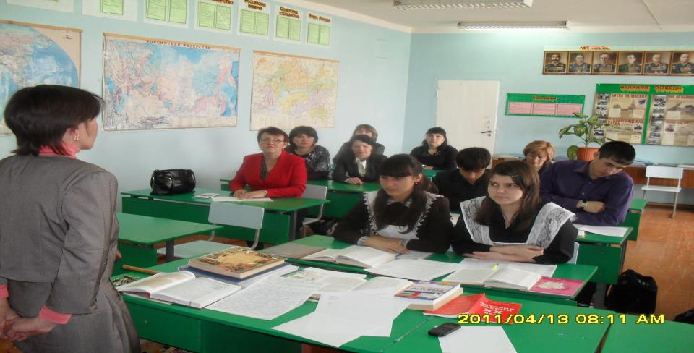
13 апреля 2011 года открытый урок в 11 классе по истории России по теме «Восстановление народного хозяйства после войны» в рамках районного семинара

Slide 4
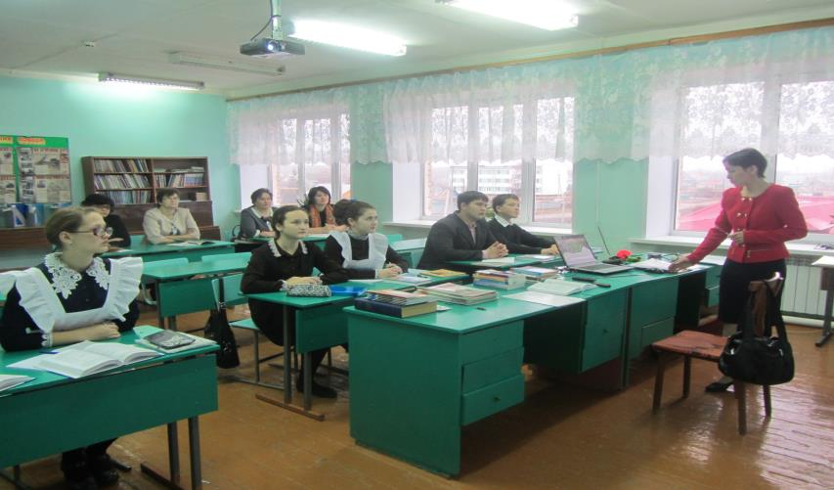
- 21 ноября 2014 года открытый урок в рамках республиканской экологической конференции 10 классе по право по теме «Право на благоприятную окружающую среду»

Slide 5
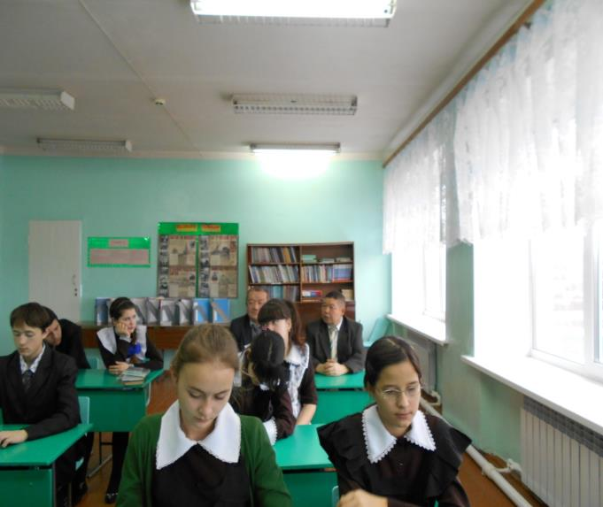
29 ноября 2014 года открытый Парламентский урок по теме «Где рождаются законы»

Slide 6
Учитель истории. Даты и темы. У нас с этим часто бывают проблемы, Но ты, наш историк, поможешь всегда, Напомнишь нам дату, подскажешь года.

Slide 7
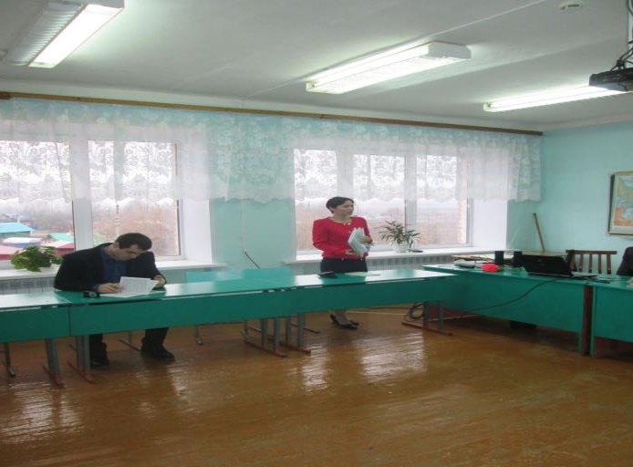
Республиканская конференция 2014 года. Выступление на конференциях

Slide 8
Личные результаты участия в конкурсах

Slide 9
Личные результаты участия в конкурсах

Slide 10
Личные результаты участия в конкурсах

Slide 11
Результаты учебно- воспитательной деятельности. Результаты ОГЭ по истории в 2011-2012,2012-2013,2013/2014 учебном году

Slide 13
Результат ЕГЭ по обществознанию в 2013-2014 учебном году

Slide 14
Результаты обучающихся в конкурсах

Slide 15
Результаты муниципального тура олимпиад и конкурсов

Slide 16
Результаты обучающихся в конкурсах

Slide 17
Внеурочная деятельность. Экскурсия в школьный краеведческий музей.

Slide 18
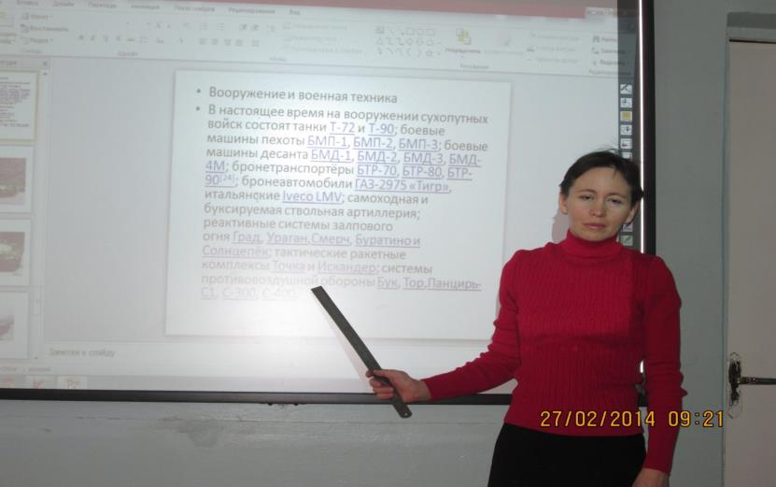
Выступление по теме «Вооруженные силы РФ»

Slide 19
Организация встречи с участником афганской войны Галимуллиным Марселем Мударисовичем. Выступление по теме «Афганская война»

Slide 20
Деятельность по развитию творческой активности

Slide 21
Методические публикации
http://nsportal.ru/user - адрес сайта

Slide 22
Деятельность классного руководителя
Посещение музея «Гиндукуш»

Slide 23
Классное руководство. Поход по родным землям.

Slide 24
Мой любимый класс. Выпускники 2011-2012 учебного года.

Slide 25
